Slide 1
COVID-19 и дистанционное преподавание физики в техническом вузе
И. И. Гончар, М. В. Чушнякова
Омский государственный университет путей сообщения
Омский государственный технический университет
ОмГТУ, АПСН - 2020

Slide 2
План
Аудиторный индивидуально-групповой метод преподавания физики
Суть
Пример
Оптимистический и пессимистический сценарий занятия
COVID-19: карантин
Алгоритм проведения занятий при дистанционном обучении
Преимущества и недостатки
Выводы

Slide 3
Аудиторный индивидуально-групповой метод преподавания физики
1. Лекции для 100-300 человек мертвы (позапрошлый век):
1.1 Легко снабдить студентов готовым конспектом (буклетом)
1.2 Темп усвоения материала у всех людей разный
1.3 Текст лекции часто можно найти в сети
2. Занятия с группой из 10-20 студентов
2.1 Основа занятий – буклет (конспект+задачи+вопросы «ННЗ»)
2.2 Буклет – собственность студента (заметки, вопросы, поправки)
2.3 Каждое занятие – раздел буклета + блок вопросов «ННЗ»

Slide 4
Аудиторный индивидуально-групповой метод преподавания физики (пример)
Неделя и дата | Домашнее задание на следующую неделю | Содержание занятия
1 2020 09.07 | Читать раздел 1, решать задачи из этого раздела. Готовить вопросы ННЗ 1-5. Учиться пользоваться Периодической таблицей. | Раздел 0 «Введение». Правила нашей работы. Выдача буклетов. Знакомство с Периодической таблицей химических элементов. Структура атомов и ядер. Физические части речи. Тема экспресс-контроля – общая эрудиция.
2 2020 09.14 | Читать раздел 2, решать задачи. Готовить вопросы ННЗ 1-8. Учиться пользоваться Периодической таблицей. | Раздел 1 «Основы астрономических знаний». Строение Солнечной системы, законы движения Земли и Луны. Структура атомов и ядер с использованием Периодической таблицы. Физические части речи – физические величины. Тема экспресс-контроля – строение атомов, ядер, ионов.
3 2020 09.21 | Читать раздел 3, решать задачи. Готовить вопросы ННЗ 1-11. Выучить графики и свойства элементарных функций. | Раздел 2 «Вещество и излучение». Фотоны, протоны, электроны, атомы, ядра, ионы. Физические части речи – физические законы. Тема экспресс-контроля – энергия фотона и протона.
4 2020 09.28 | Читать раздел 4, решать задачи. Готовить вопросы ННЗ 1-15. | Раздел 3 «Базовые идеи физики». Тела, частицы, движение, взаимодействие. Физические части речи – базовые понятия физики. Тема экспресс-контроля – импульс фотона и протона.

Slide 5
Оптимистический сценарий занятия
Студенты задают вопросы, преподаватель – отвечает
Разбор задач раздела
Экспресс-контроль: небольшая задача или тест на 10 минут; максимальный балл – 10.
Рейтинг накапливается на каждом занятии

Slide 6
Пессимистический сценарий занятия
1. Если студенты не читали материал дома и у них нет вопросов:
студенты читают текст раздела вслух по очереди и пытаются ответить на вопросы преподавателя
2. Разбор задач раздела
3. Экспресс-контроль: небольшая задача или тест на 10 минут; максимальный балл – 10.

Slide 7
COVID-19: карантин
1. Основа занятий – буклет (конспект+задачи+вопросы «ННЗ»)
2. Буклет – собственность студента (заметки, вопросы, поправки)
3. Каждая неделя – раздел буклета + блок вопросов «ННЗ» + по одной задаче для самостоятельного решения (разные задачи)

Slide 8
COVID-19: расписание
Среда – последний срок сдачи задач
2. Четверг – проверка задач, выставление оценок (максимальный балл 10), рассылка студентам результатов проверки и решений задач с комментариями
3. Пятница – групповое занятие-консультация с помощью платформы МИРАПОЛИС: студенты спрашивают по задачам и спискам вопросов «ННЗ», преподаватель отвечает
4. Суббота – индивидуальное собеседование (коллоквиум) по вопросам «ННЗ» через СКАЙП: 10-15 минут на студента

Slide 9
Недостатки дистанционного обучения
МИРАПОЛИС платный (можно заменить на бесплатный, но ограниченный по времени Zoom)
Технические возможности студентов и преподавателей ограничены
Сложности организации последовательного подключения студентов
Задачи часто списаны без понимания

Slide 10
Преимущества предлагаемой методики
Преподавателю удаётся каждую неделю побеседовать с каждым студентом (устно проэкзаменовать его) В аудитории это невозможно: если беседовать с одним, вся остальная группа бездельничает
Нет жёсткого ограничения по времени
Рейтинг студента складывается естественным образом

Slide 11
Выводы
Представлен аудиторный индивидуально-групповой метод преподавания физики
Показан вариант адаптации этого метода к ситуации дистанционного обучения
Перечислены преимущества и недостатки метода при дистанционном обучении

Slide 12
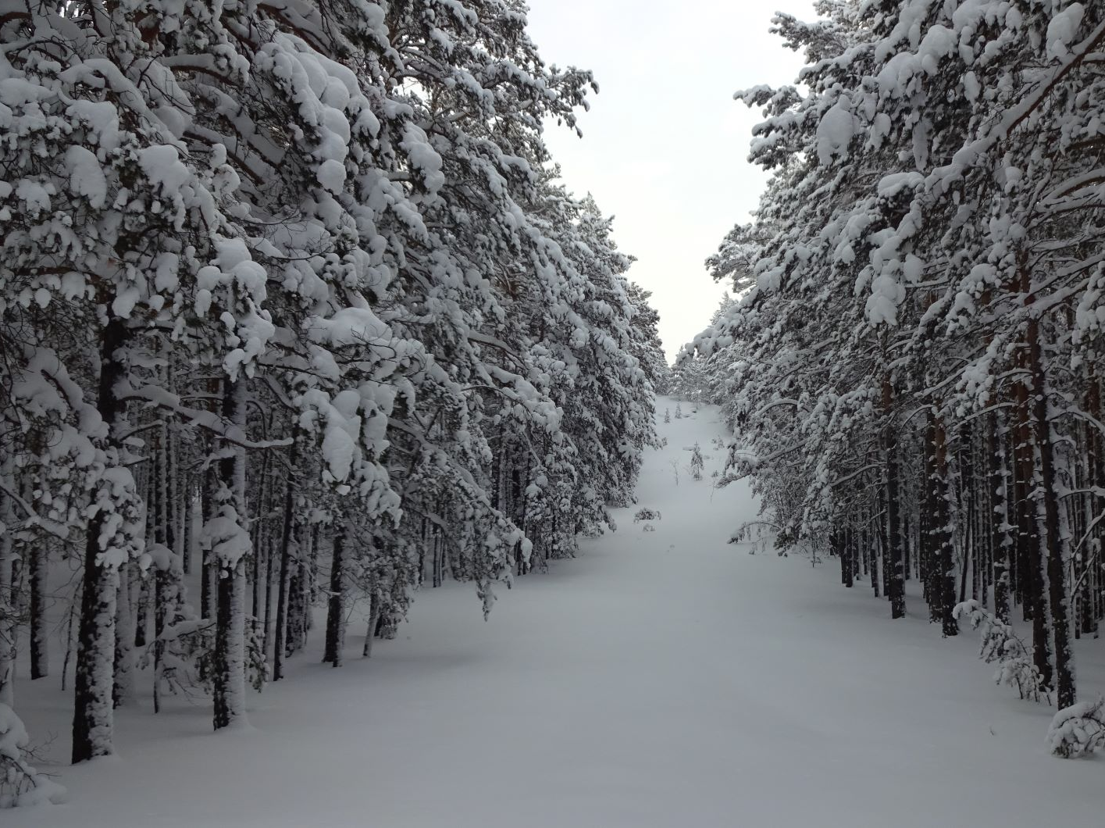
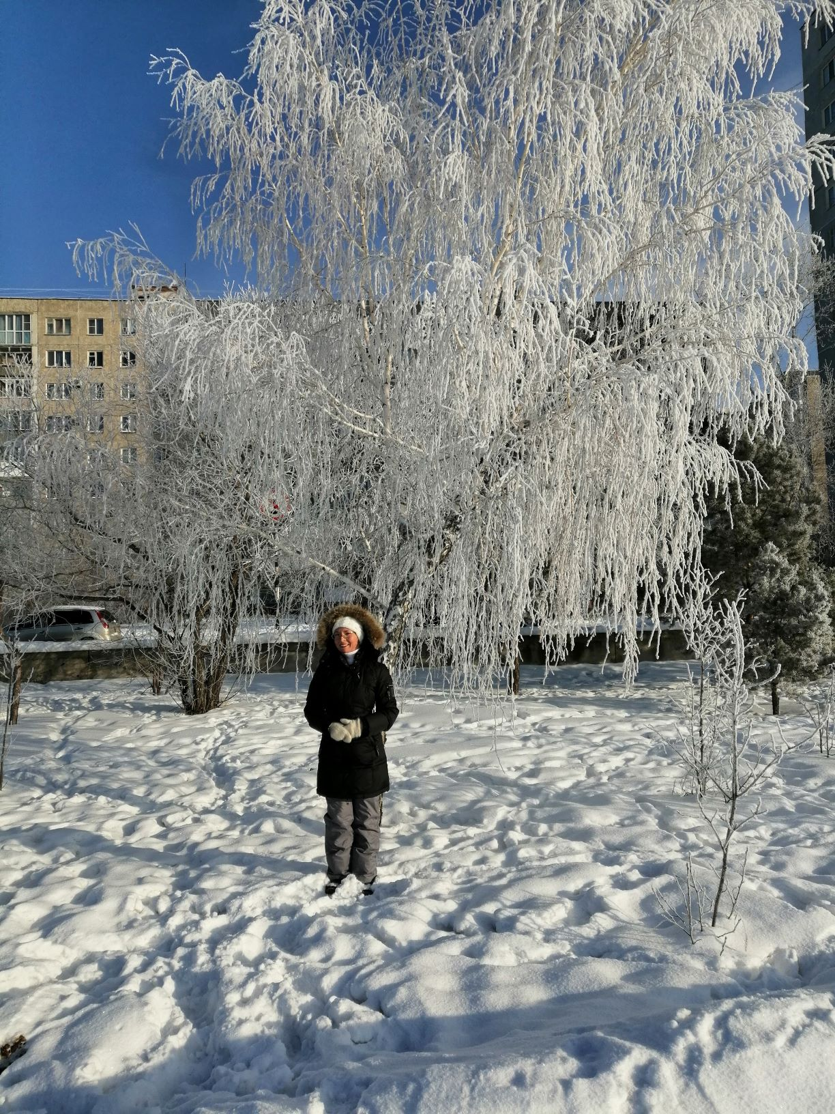
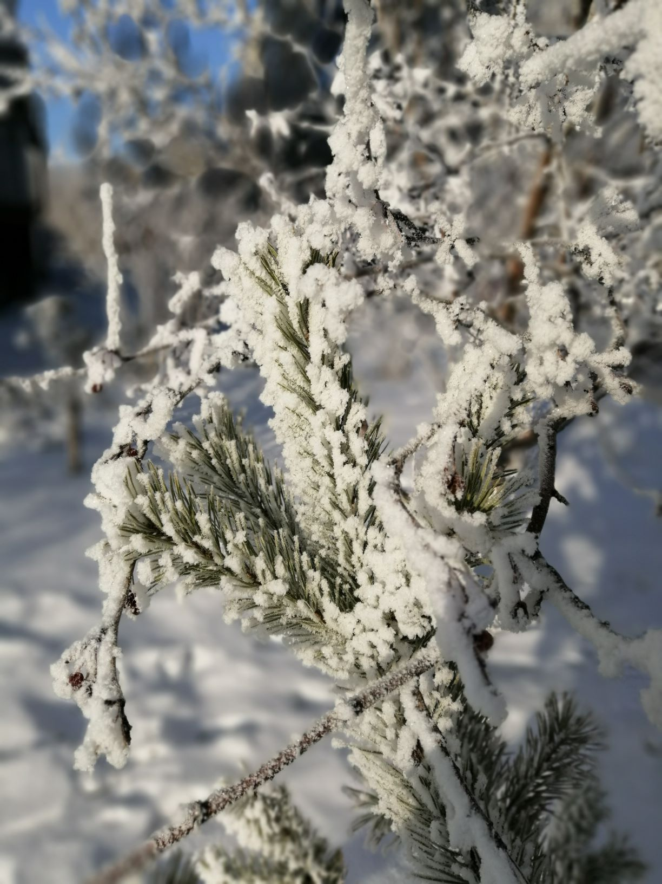
Спасибо за внимание!

